Slide 1


主题：ReactFiber的一些理解

Slide 2
概览
ReactV15与V16区别,WHY
Fiber是什么，为什么这么设计
Fiber是如何实现的
参考文档

Slide 3
V15与V16区别
React大概分为两个阶段
调和阶段(Reconciler):React自顶向下递归,遍历node生成React Tree,Diff阶段找到变更node放入更新队列
渲染阶段(Renderer):遍历更新队列，通过调用宿主环境的API，实际更新渲染对应元素。宿主环境，比如 DOM、Native、WebGL 等

Slide 4
V15与V16区别
V15处理方式:
简单来说就是递归,所以React15的算法也被称为Stack Reconciler;这种方式有一个特点:一旦任务开始就很难中断,js将一直占用主线程可能会阻塞其它工作,导致掉帧;

Slide 5
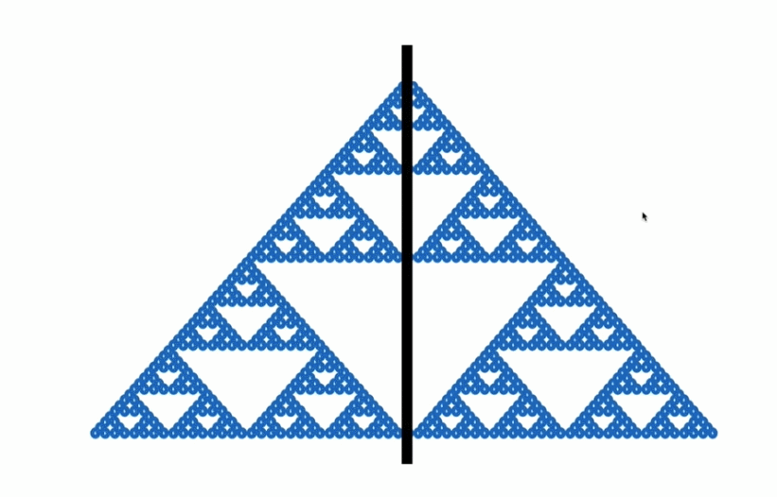

Slide 6
V16目标是什么：
pause work and come back to it later(任务可中断)
assign priority to different types of work(优先级调度)
reuse previously completed work(任务可复用)
abort work if it‘s no longer needed(任务可中止)
一句话：增量渲染,时间分片（任务可拆分，可匀到多帧）如何达到这个目的？

Slide 7
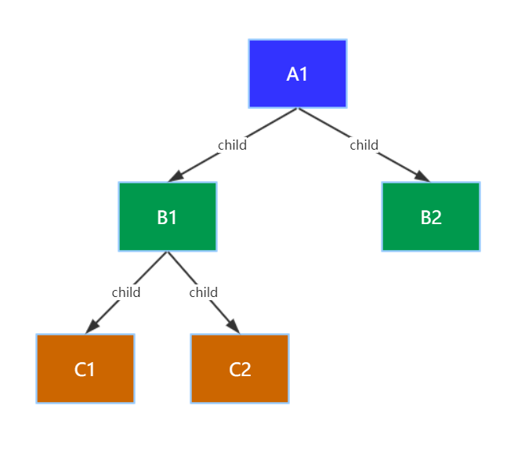
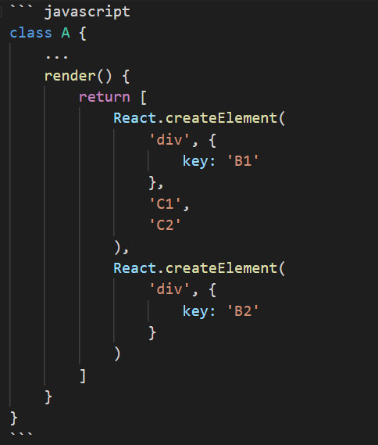
V15实现

Slide 8
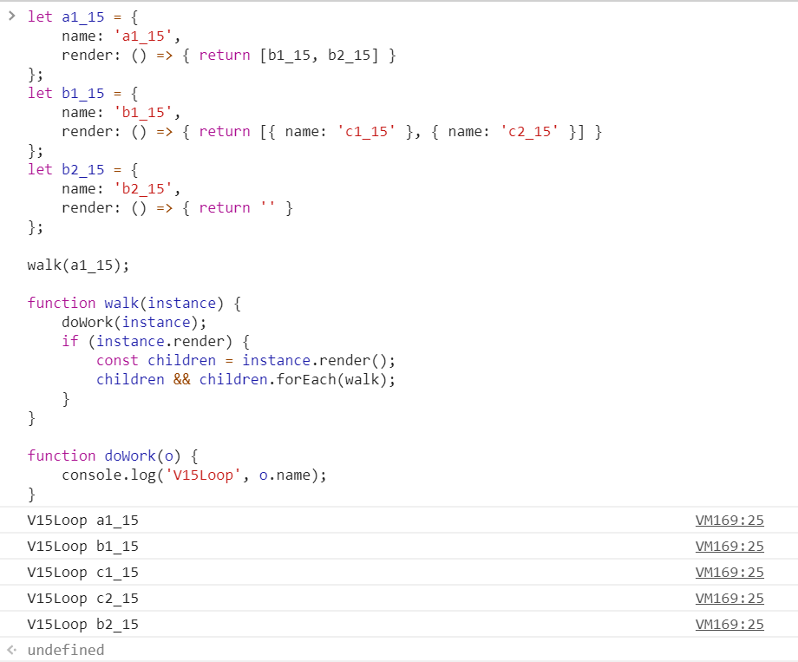
V15实现
V15遍历：深度优先，递归遍历（DFS）
(Stack 后进先出)
问题：很难中断
如果要中断，执行其它任务再返回继续，我们需要重新建立栈结构，每次中断返回我们都需要解绑和重建栈结构，更麻烦的是栈相关的信息我们都要有解绑的意识，代码越多越难维护；

Slide 9
Fiber要怎么设计
V15问题：
1.如何增量更新？不能把现有node统一为一致的任务单元
2.很难中断，任务执行时间过长可能会导致掉帧，中断之后如何继续？
3.无法复用
方案：增量渲染，时间分片（任务可拆分，可匀到多帧）
1.我们需要先把渲染任务分解为统一的工作单元(unit of work)。从这个角度讲：Fiber就是最小的任务分片，一个Fiber Node就是一个渲染任务
2.Node结构要怎么设计，我们需要遍历，并且支持中断，可复用。
3.支持时间分片，支持优先级调度。

Slide 10
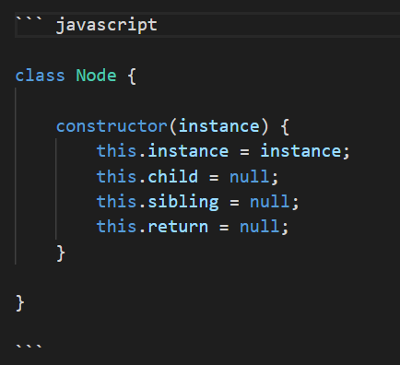
Fiber要怎么设计
问题：我们需要先把渲染任务分解为统一的工作单元(unit of work)，需要遍历

Slide 11
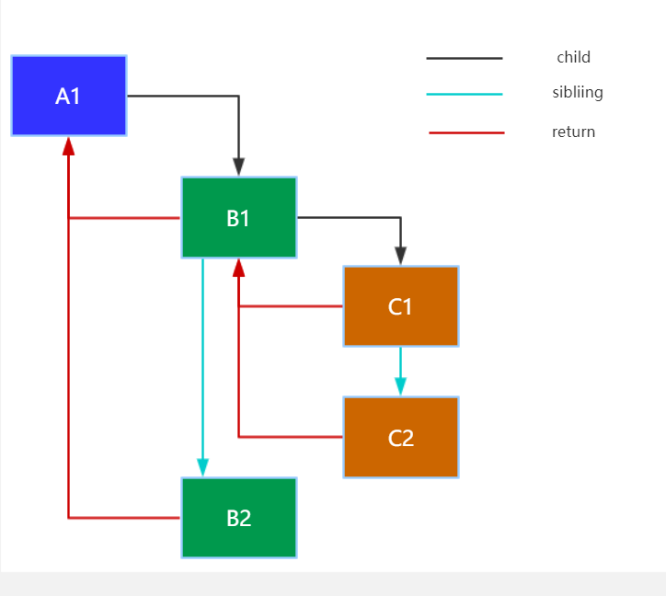
Fiber的Node结构(链表linked-list)

Slide 12
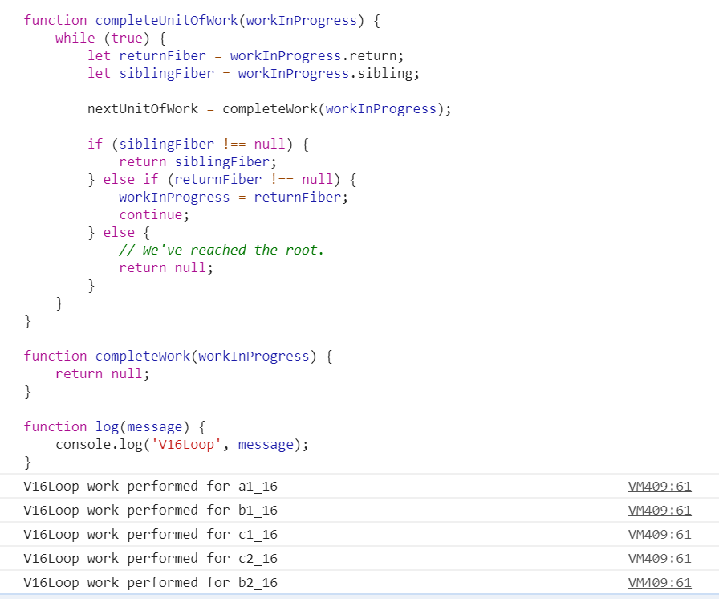
Fiber实现遍历：
链表结构，深度优先
虚拟栈(Virtual Stack)
剩余问题：Fiber如何实现，时间分片，任务中断可复用

Slide 13
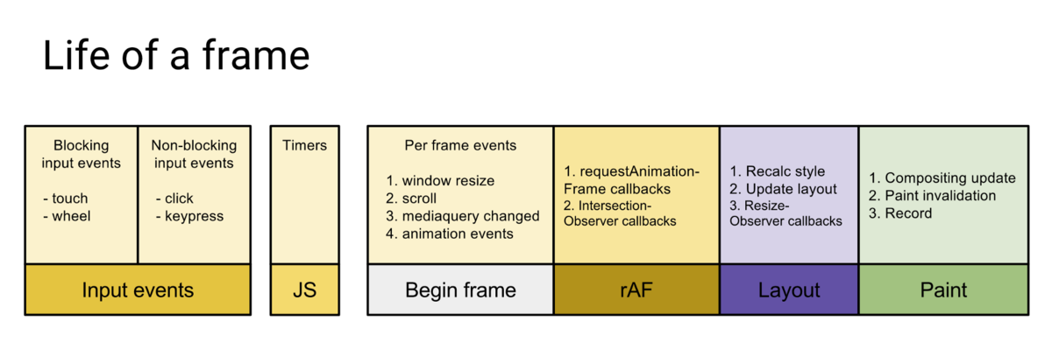
Fiber实现时间分片
60FPS；1s 60 帧，所以每一帧分到的时间是 1000/60 ≈ 16 ms。
处理用户的交互, JS 解析执行,帧开始。rAF，布局

Slide 14
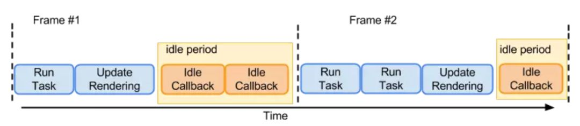
Fiber实现时间分片
requestIdleCallback：上面六个步骤完成后没超过 16 ms，说明时间有富余，此时就会执行 requestIdleCallback 里注册的任务。
时间分片：把渲染更新过程拆分成多个子任务，每次只做一小部分，做完看是否还有剩余时间，如果有继续下一个任务；如果没有，挂起当前任务，将时间控制权交给主线程，等主线程不忙的时候在继续执行；Cooperative Scheduling（合作式调度）

Slide 15
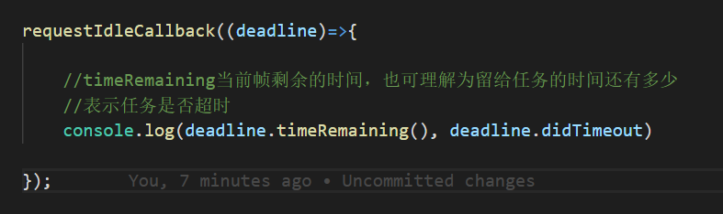
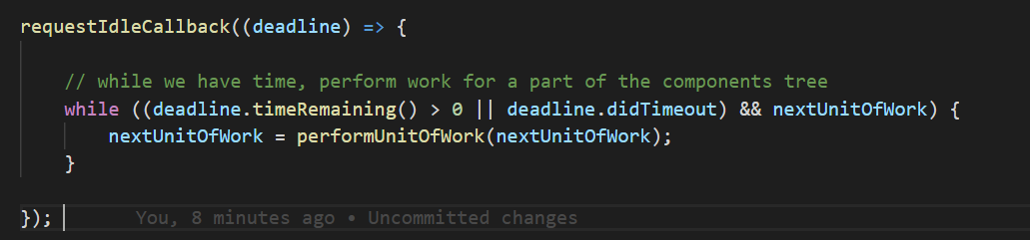
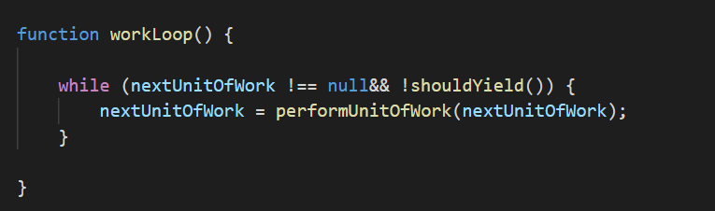
requestIdleCallback is called only 20 times per second - Chrome on my 6x2 core Linux machine, it's not really useful for UI work.
Fiber实现时间分片

Slide 16
Fiber实现时间分片
requestIdleCallback is called only 20 times per second - Chrome on my 6x2 core Linux machine, it‘s not really useful for UI work；
requestIdleCallback有频次限制，所有React团队自己实现了一个类似方法在Scheduler.js

Slide 17
Fiber实现任务中断
Fiber可以理解为采用链表结构实现的一个虚拟栈(Virtual Stack) nextUnitOfWork永远是栈顶部栈帧的引用，中断之后再执行该引用还是当前栈帧（一个全局变量保存下当前节点）

Slide 18
Fiber实现任务复用
Render阶段：React在第一次渲染时，会通过React.createElement创建一颗Element Tree, v16为了增量更新，拆分任务为一个个单元，我们引入了Fiber Node，在render阶段FiberNode也通过链表结构形成了一个Fiber Tree，链表结构循环我们可以一直保持顶部栈帧的引用，配合requestIdleCallback API, 实现任务拆分、中断与恢复;
commit阶段：第一次render直接渲染Fiber Tree到屏幕，React称它为current树（反应当前UI的状态）；
Diff阶段的 React引入了双缓存（Double Buffering）技术，React会构建另一颗WorkInProgressTree；
好处：能够复用内部对象（fiber），节省内存分配、GC的时间开销，就算运行中有错误，也不会影响 View 上的数据
可以理解为Git 功能分支，分支出错也不影响master，分支测试完善后再替换master

Slide 19
参考文档
https://medium.com/react-in-depth/inside-fiber-in-depth-overview-of-the-new-reconciliation-algorithm-in-react-e1c04700ef6e
https://medium.com/react-in-depth/the-how-and-why-on-reacts-usage-of-linked-list-in-fiber-67f1014d0eb7
https://medium.com/react-in-depth/in-depth-explanation-of-state-and-props-update-in-react-51ab94563311
https://www.youtube.com/watch?v=ZCuYPiUIONs
http://www.ayqy.net/blog/dive-into-react-fiber/#articleHeader1
https://mp.weixin.qq.com/s/dONYc-Y96baiXBXpwh1w3A
https://github.com/acdlite/react-fiber-architecture
https://github.com/hushicai/hushicai.github.io/issues/41

Slide 20
谢谢！

